Slide 1

মাল্টিমিডিয়া কনটেন্ট

Slide 2
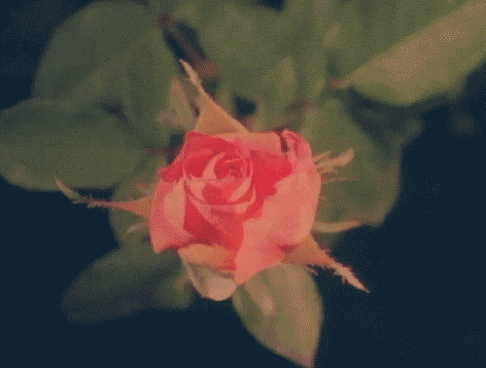
আজকের পাঠে সবাইকে
স্বা
গ
ত
ম

Slide 3

শিক্ষক পরিচিতি
মোহাম্মদ শামছুন নূর
প্রধান শিক্ষক
মুরারগাঁও সরকারি প্রাথমিক বিদ্যালয়
কোম্পানীগঞ্জ, সিলেট ।
E-mail-shadmanheya@gmail.com
Mobile : 01712307039

Slide 4

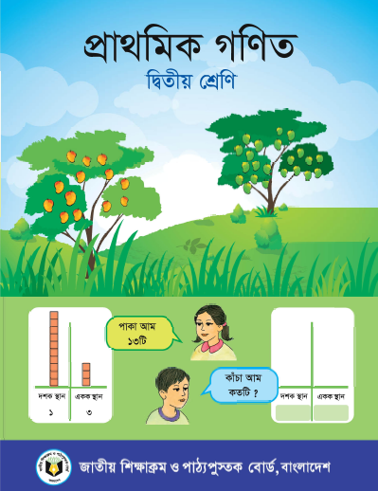
পাঠ পরিচিতি
দ্বিতীয় শ্রেণি
অধ্যায় : পঞ্চম
বিষয় : প্রাথমিক গণিত
পাঠ শিরোনাম : গুণ
পাঠ্যাংশ : গুণের ধারণা
সময় : ৪০ মিনিট

Slide 5
কাঙ্ক্ষিত শিখনফল
১২ . ১ উপকরণ ব্যবহার করে গণনা করতে পারবে ।

Slide 6
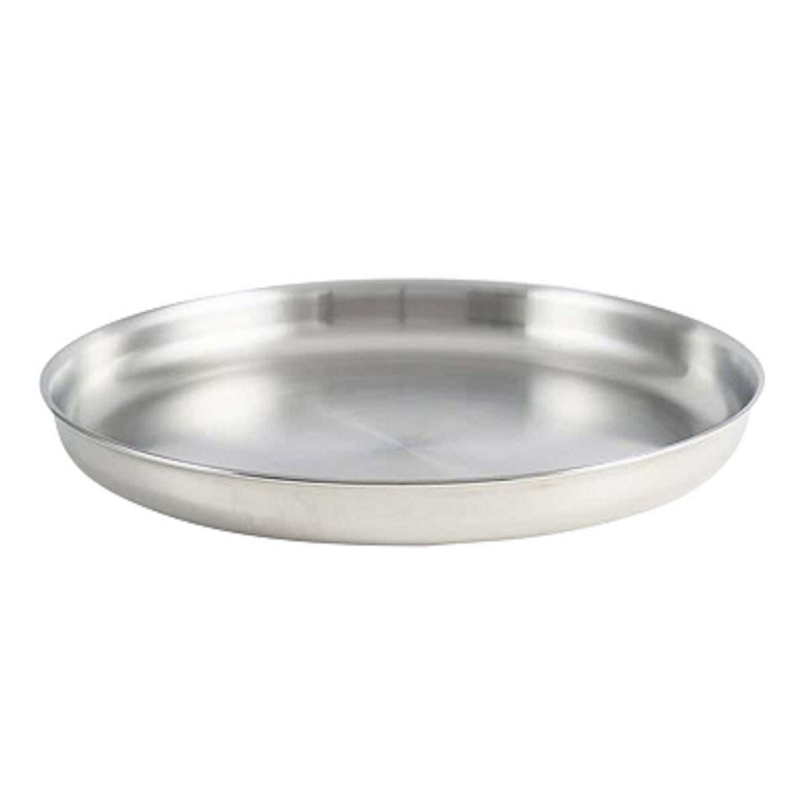
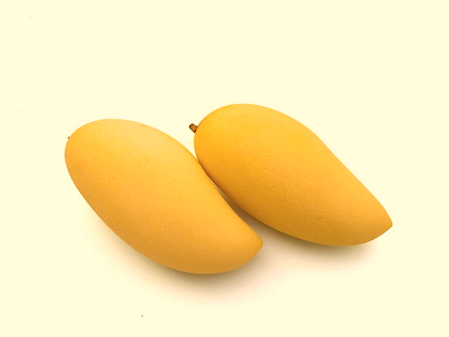
এসো কিছু ছবি দেখি
৮টি আম
প্রতিটি থালায় 2টি করে আম রাখলে মোট কয়টি আম হবে ?

Slide 7
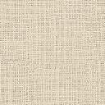
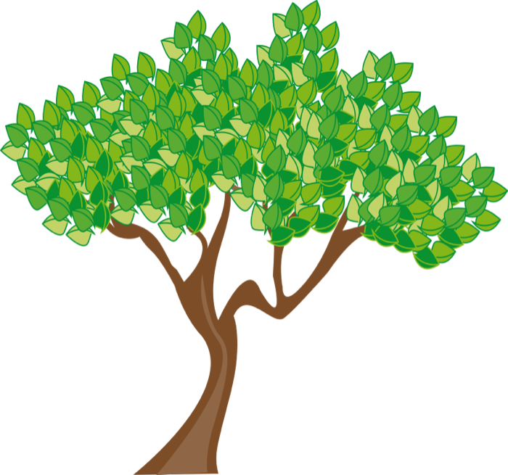
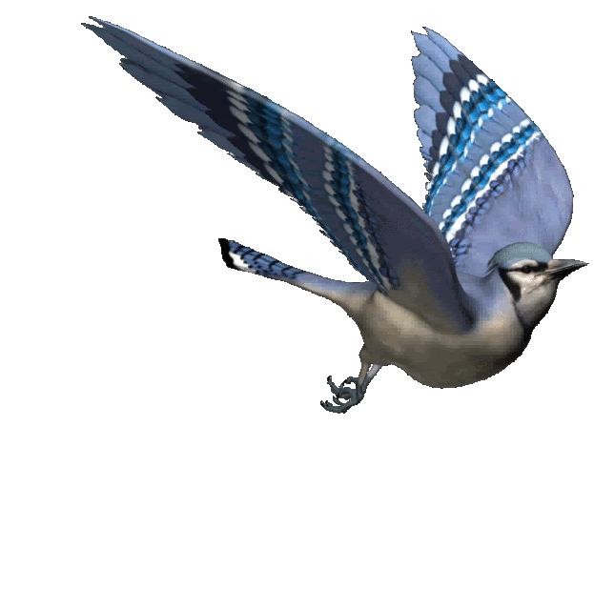
এসো আরও কিছু ছবি দেখি
৯টি পাখি
প্রতিটি গাছে ৩টি করে পাখি বসলে মোট কয়টি পাখি হবে ?

Slide 8
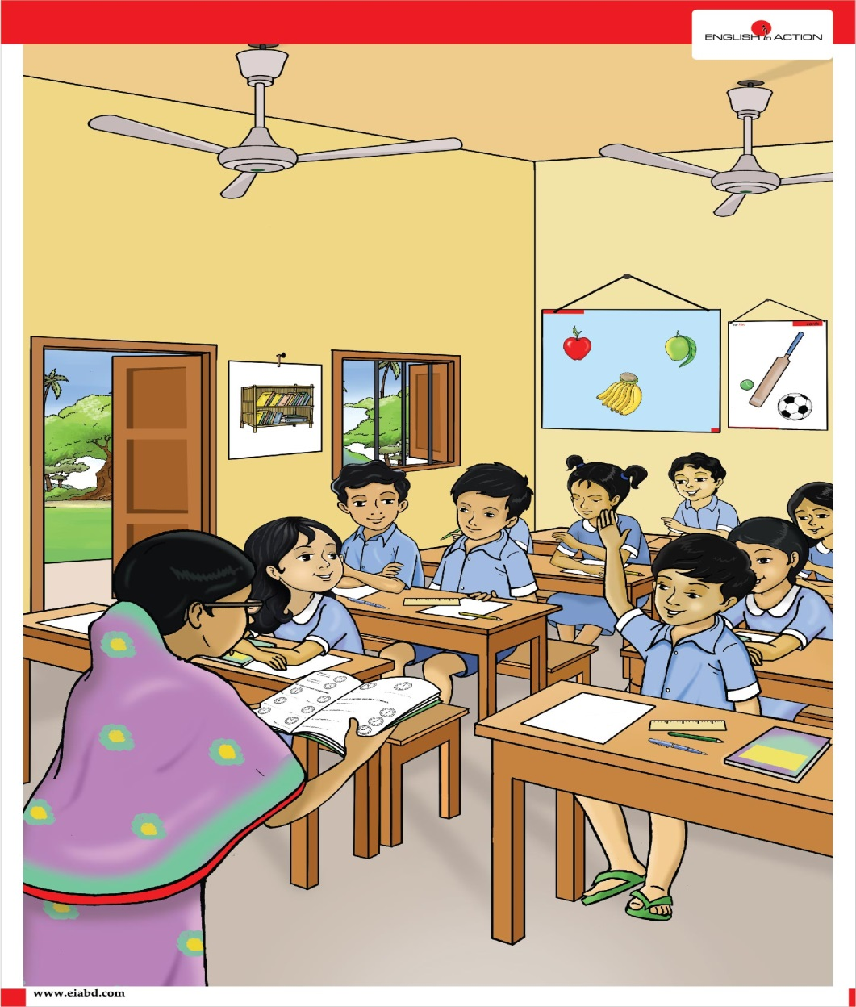
পাঠ ঘোষণা
আজকের পাঠ- গুণের ধারণা

Slide 9

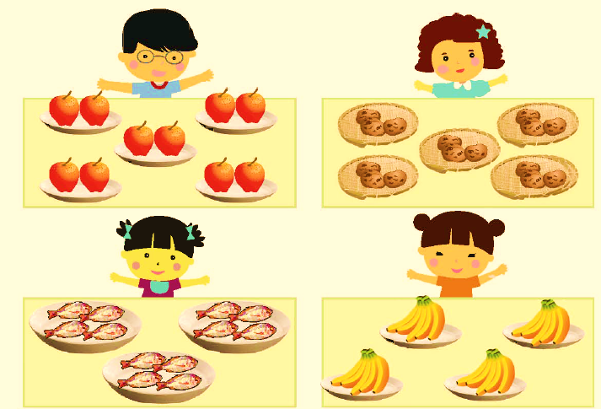
রেজা ও মিনা বাজারে গেল এবং অনেক জিনিস দেখল
শিক্ষকের পাঠ
ছবিতে কি কি আছে সবাই মনোযোগ সহকারে দেখ

Slide 10
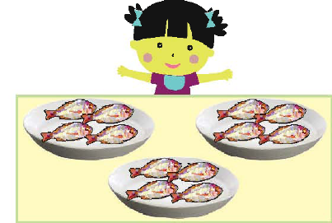
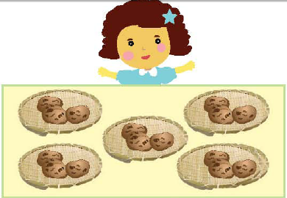
প্রতি দোকানে কয়টি করে জিনিস আছে ?
মাছের দোকানে ৩টি থালায় ৪টি করে মাছ আছে ।
আলুর দোকানে ৫টি থালায় ৩টি করে আলু আছে ।

Slide 11
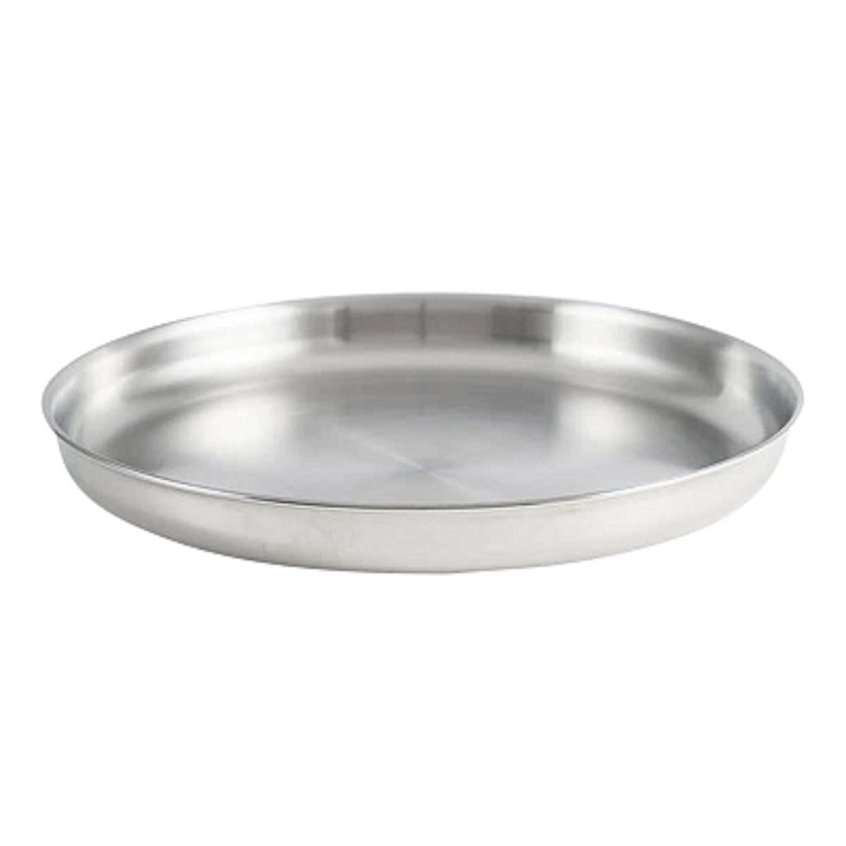
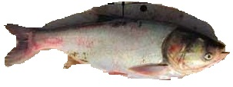
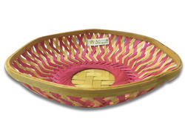

অর্ধ-বাস্তব উপকরণের মাধ্যমে সমস্যাগুলোর সমাধান :
মাছ
+ + =
আলু
+ + + + =
সমস্যাগুলোর গাণিতিক সমাধান :
মাছ :
৪ + ৪ + ৪ = টি মাছ ।
১২টি
আলু :
৩ + ৩ + ৩ + ৩ + ৩ = টি মাছ ।
১৫টি
এভাবে যোগ করতে বেশি সময় লাগে

Slide 12

গুণ চিহ্ন ব্যবহার করেও আমরা লিখতে পারি-
থালা ৩টির জন্য ৩ এবং প্রতি থালায় মাছ ৪টির জন্য ৪ লিখে গুণ চিহ্ন (X) ব্যবহার করলে গাণিতিক বাক্যটি হবে নিম্নরূপ-
৩ X ৪ = ১২
মাছের ক্ষেত্রে গাণিতিক বাক্য-
থালা ৫টির জন্য ৫ এবং প্রতি থালায় আলু ৩টির জন্য ৩ লিখে গুণ চিহ্ন ( X ) ব্যবহার করলে গাণিতিক বাক্যটি হবে নিম্নরূপ-
৫ X ৩ = ১৫
আলুর ক্ষেত্রে গাণিতিক বাক্য-

Slide 13
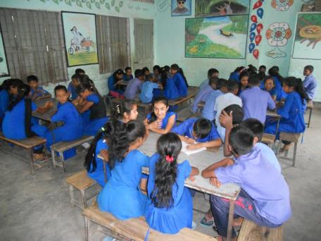
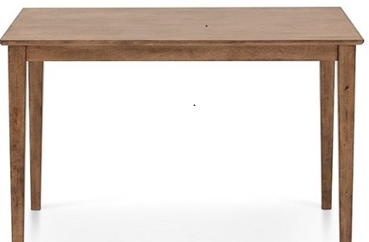
দলীয় কাজ
দল- ক
টেবিলের উপর ৪ ছড়া কলা রয়েছে । প্রত্যেক ছড়ায় ৫টি করে কলা আছে । সেখানে কতকগুলো কলা আছে ?
৫+৫+৫+৫
=
২০
টি কলা
কলা গণনার জন্য গাণিতিক বাক্য-
অথবা,
৪ X ৫ = ২০

Slide 14
দল- খ
যদি আমরা আরও এক ছড়া কলা টেবিলের উপর রাখি, তাহলে সেখানে কতকগুলো কলা হবে ?
৫+৫+৫+৫+৫
২৫
টি কলা
=
কলা গণনার জন্য গাণিতিক বাক্য-
অথবা,
৫ X ৫ = ২৫

Slide 15

একক কাজ
টেবিলের উপর ৫টি থালার প্রত্যেকটিতে ২টি করে আপেল আছে । সেখানে কতগুলো আপেল আছে ?
২+২+২+২+২
১০
টি আপেল
আপেল গণনার জন্য গাণিতিক বাক্য-
২ X ৫ = ১০
অথবা,

Slide 16
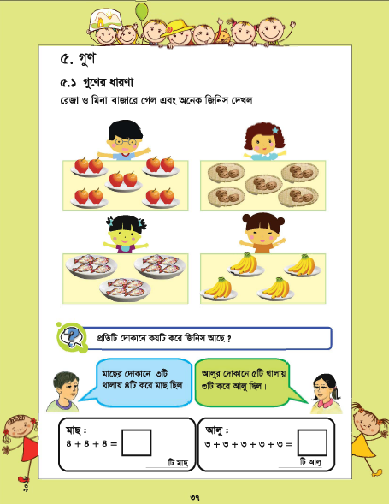
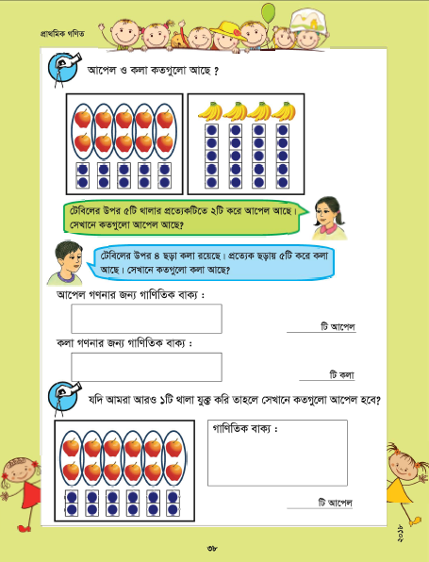
পাঠ্য বইয়ের সাথে সংযোগ

Slide 17
মূল্যায়ন
৫টি থালার প্রত্যেকটিতে ২টি করে আপেল আছে । সেখানে কতকগুলো আপেল আছে ?
যদি আমরা আরও ১টি থালা যুক্ত করি তাহলে সেখানে কতকগুলো আপেল হবে ?
আপেল গণনার জন্য গাণিতিক বাক্য-
আপেল গণনার জন্য গাণিতিক বাক্য-
টি আপেল
টি আপেল

Slide 18
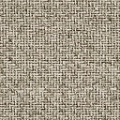

বাড়ির কাজ
যদি প্রতিটি ঝুড়িতে ৬টি করে কমলা রাখা হয়, তাহলে ৩টি ঝুড়িতে কয়টি করে কমলা রাখা যাবে ?

Slide 19
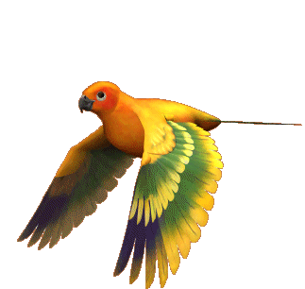
সবাইকে অসংখ্য ধন্যবাদ

Slide 20
পাঠ সমাপ্তি

